Slide 1
Муниципальное образование
Борисоглебское
Брошюра
«БЮДЖЕТ ДЛЯ ГРАЖДАН»
к решению Совета народных депутатов муниципального образования Борисоглебское от 26.05.2022 № 18 «Об утверждении отчета об исполнении бюджета муниципального образования Борисоглебское за 2021 год»

Slide 2
Публичные слушания по проекту
Публичные слушания по проекту
краевого бюджета на 2012 год
краевого бюджета на 2012 год
и на плановый период 2013 и 2014 годов
и на плановый период 2013 и 2014 годов
ВВОДНАЯ ЧАСТЬ
Годовой отчет об исполнении бюджета муниципального образования Борисоглебское представляется в Совет народных депутатов муниципального образования Борисоглебское не позднее 1 мая текущего года. До утверждения Советом народных депутатов годовой отчет подлежит внешней проверке органом государственного финансового контроля Владимирской области (Счетной палатой Владимирской области). По результатам рассмотрения годового отчета об исполнении бюджета муниципального образования Борисоглебское и заключения органа государственного финансового контроля Совет народных депутатов муниципального образования Борисоглебское принимает либо отклоняет решение об исполнении бюджета.
По вопросу рассмотрения проекта решения Совета народных депутатов муниципального образования Борисоглебское «Об утверждении отчета об исполнении бюджета муниципального образования Борисоглебское за 2021 год» назначаются публичные слушания. Положение «О публичных слушаниях в муниципальном образовании Борисоглебское» утверждено решением Совета народных депутатов муниципального образования Борисоглебское от 12.05.2006 г. № 26.
Решением Совета народных депутатов от 21.04.2022 №12 «О назначении публичных слушаний по проекту решения Совета народных депутатов «Об утверждении отчета об исполнении бюджета муниципального образования Борисоглебское за 2021 год» определены:
дата и место проведения публичных слушаний - 26 мая 2022 года в 14 час. 00 мин., в кабинете Главы администрации муниципального образования Борисоглебское Муромского района по адресу: Муромский район, с. Борисоглеб, ул. Первомайская, д. 16;
права граждан при проведении публичных слушаний - свои рекомендации по проекту решения Совета народных депутатов муниципального образования Борисоглебское «Об утверждении отчета об исполнении бюджета муниципального образования Борисоглебское за 2021 год» жители муниципального образования Борисоглебское могут направлять в комиссию, расположенную по адресу: 602212 с.Борисоглеб, ул. Первомайская, д. 16 Муромского района, письменно или посредством официального сайта администрации муниципального образования Борисоглебское телекоммуникационной сети Интернет http://borisogleb33.ru/, до 25 мая 2022 года.
проведены 24 октября 2011 года.
проведены 24 октября 2011 года.
В них приняло участие 287 человек,
В них приняло участие 287 человек,
в том числе 10 независимых экспертов
в том числе 10 независимых экспертов

Slide 3

Исполнение бюджета начинается с момента утверждения решения о бюджете законодательным (представительным) органом муниципального образования и продолжается в течение финансового года.
Исполнение бюджета по доходам
заключается в обеспечении полного и своевременного поступления в бюджет налогов, сборов, доходов от использования имущества и других обязательных платежей, в соответствии с утвержденным планом мобилизации доходов.
Исполнение бюджета по расходам
означает последовательное финансирование мероприятий, предусмотренных решением о бюджете, в пределах утвержденных сумм с целью исполнения принятых муниципальным образованием расходных обязательств.
Исполнение бюджета

Slide 4
ОСНОВНЫЕ ПАРАМЕТРЫ ИСПОЛНЕНИЯ БЮДЖЕТА МУНИЦИПАЛЬНОГО ОБРАЗОВАНИЯ БОРИСОГЛЕБСКОЕ
ЗА 2021 ГОД
Доходы бюджета
муниципального
образования
Борисоглебское
35730,9 тыс. рублей
Расходы бюджета
муниципального
образования
Борисоглебское
35308,1 тыс. рублей
Профицит
422,8 тыс. рублей

Slide 5
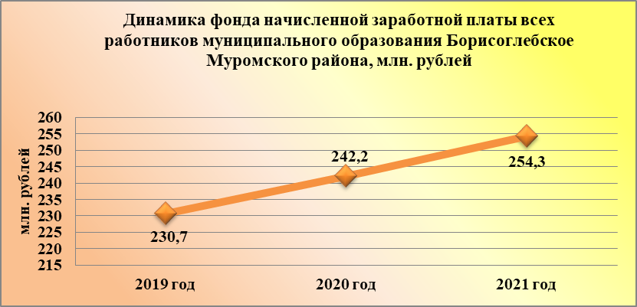
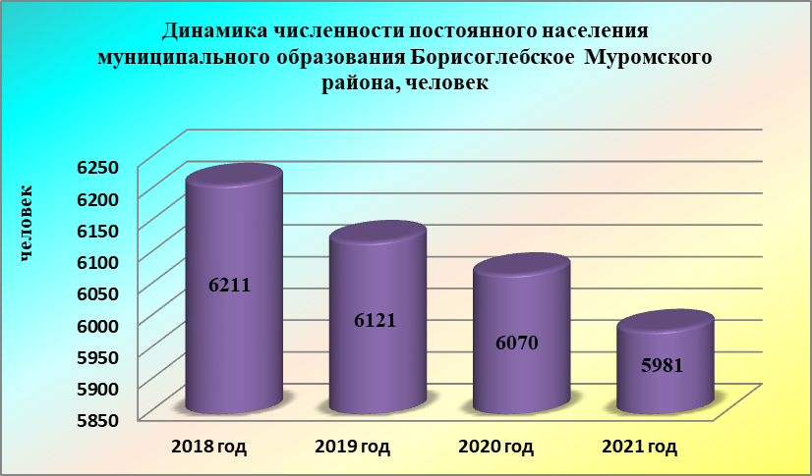
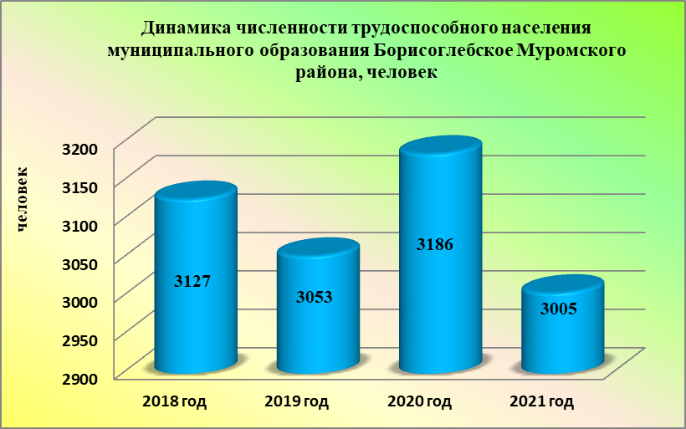
ОСНОВНЫЕ ЭКОНОМИЧЕСКИЕ ПОКАЗАТЕЛИ РАЗВИТИЯ ЭКОНОМИКИ МУНИЦИПАЛЬНОГО ОБРАЗОВАНИЯ БОРИСОГЛЕБСКОЕ ЗА 2021 ГОД
5981 чел. -численность постоянного населения
3005 чел. –численность трудоспособного населения
883 чел. – численность моложе трудоспособного возраста
2093 чел. – численность старше трудоспособного возраста (пенсионеры)
254,3 тыс. руб. – фонд заработной платы работников

Slide 6
ПОКАЗАТЕЛИ ДОХОДОВ И РАСХОДОВ БЮДЖЕТА МУНИЦИПАЛЬНОГО ОБРАЗОВАНИЯ БОРИСОГЛЕБСКОЕ В РАСЧЕТЕ НА ДУШУ НАСЕЛЕНИЯ
(численность постоянного населения 2020 год - 6070 чел., 2021 год - 5981 чел.)

Slide 7
ИСПОЛНЕНИЕ БЮДЖЕТА МУНИЦИПАЛЬНОГО ОБРАЗОВАНИЯ БОРИСОГЛЕБСКОЕ ПО ДОХОДАМ
Бюджет муниципального образования (МО) Борисоглебское по доходам за 2021 год исполнен на 100,9 % к уточненному плану и составил сумму 35730,9 тыс. рублей. Налоговые и неналоговые доходы за отчетный период выполнены на 103,5% или на сумму 9649,6 тыс. рублей, безвозмездные поступления составили сумму 26081,3 тыс. рублей или исполнены на 99,9 %.
Доходы бюджета муниципального образования в 2021 году увеличились по сравнению с уровнем 2020 года на 11,0% или на сумму 3536,4 тыс. рублей, в том числе:
- налоговые и неналоговые доходы увеличились на 9,2 % или на сумму 812,0 тыс. рублей,
- безвозмездные поступления увеличились на 11,7 % или на сумму 2724,4 тыс. рублей.
Налоговые и неналоговые доходы в структуре бюджета муниципального образования составили в отчетном периоде 27,0 %, безвозмездные поступления – 73,0 %.

Slide 8
Налоговых доходов поступило в бюджет муниципального образования в сумме 9289,3 тыс. рублей или выполнение годового плана обеспечено на 103,5%, неналоговых доходов мобилизовано в сумме 360,3 тыс. рублей или 101,5% к плану на год.
По сравнению с 2020 годом объем налоговых поступлений увеличился на 6,8 % (+593,3 тыс. рублей), неналоговых доходов увеличился в 2,5 раза (+218,7 тыс. рублей).

Slide 9
Динамика и структура исполнения доходной части бюджета муниципального образования Борисоглебское в 2021 году
Наименование доходов | Исполнено за 2020 год, тыс. руб. | План на 2021 год, тыс. руб. | Исполнено за 2021 год
 |  |  | тыс. руб. | % к плану | % к 2020 году | структура, %
НАЛОГОВЫЕ И НЕНАЛОГОВЫЕ ДОХОДЫ | 8837,6 | 9326,0 | 9649,6 | 103,3 | 109,2 | 27,0
НАЛОГОВЫЕ ДОХОДЫ | 8696,0 | 8971,0 | 9289,3 | 103,5 | 106,8 | 26,0
Налоги на прибыль, доходы | 1434,0 | 1591,0 | 1702,9 | 107,0 | 118,7 | 4,8
Налог на доходы физических лиц | 1434,0 | 1591,0 | 1702,9 | 107,0 | 118,7 | 4,8
Налоги на совокупный доход | 58,6 | 21,0 | 21,8 | 103,8 | 37,2 | 0,1
Единый сельскохозяйственный налог | 58,6 | 21,0 | 21,8 | 103,8 | 37,2 | 0,1
Налоги на имущество | 7191,4 | 7354,0 | 7559,5 | 102,8 | 105,1 | 21,1
Налог на имущество физических лиц | 772,3 | 435,0 | 441,6 | 101,5 | 57,2 | 1,2
Земельный налог | 6419,1 | 6919,0 | 7117,9 | 102,9 | 110,9 | 19,9
Государственная пошлина | 11,96 | 5,0 | 5,1 | 101,4 | 42,4 | 0,0
НЕНАЛОГОВЫЕ ДОХОДЫ | 141,6 | 355,0 | 360,3 | 101,5 | 254,4 | 1,0
Доходы от использования имущества, находящегося в государственной и муниципальной собственности | 81,8 | 208,0 | 211,9 | 101,9 | 259,2 | 0,6
Доходы от компенсации затрат государства | 0,0 | 0,0 | 0,0 | 0,0 | 0,0 | 0,0
Доходы от продажи материальных и нематериальных активов | 0,0 | 127,0 | 127,9 | 100,7 | 0,0 | 0,4

Slide 10
Наименование доходов | Исполнено за 2020 год, тыс. руб. | План на 2021 год, тыс. руб. | Исполнено за 2021 год
 |  |  | тыс. руб. | % к плану | % к 2020 году | структура, %
Штрафы, санкции, возмещение ущерба | 59,9 | 20,0 | 20,5 | 102,3 | 34,2 | 0,0
Прочие неналоговые доходы | 0,0 | 0,0 | 0,0 | 0,0 | 0,0 | 0,0
БЕЗВОЗМЕЗДНЫЕ ПОСТУПЛЕНИЯ | 23356,9 | 26103,6 | 26081,3 | 99,9 | 111,7 | 73,0
Дотации бюджетам субъектов Российской Федерации и муниципальных образований | 14221,0 | 13485,0 | 13485,0 | 100,0 | 94,8 | 37,7
Субсидии бюджетам бюджетной системы Российской Федерации (межбюджетные субсидии) | 2860,3 | 2907,7 | 2907,7 | 100,0 | 101,7 | 8,1
Субвенции бюджетам бюджетной системы | 313,0 | 317,7 | 295,4 | 93,0 | 94,4 | 0,8
Иные межбюджетные трансферты | 5924,6 | 9393,2 | 9393,2 | 100,0 | 158,5 | 26,3
Прочие безвозмездные поступления | 50,0 | 0,0 | 0,0 | 0,0 | 0,0 | 0,1
Возврат остатков субсидий, субвенций и иных межбюджетных трансфертов, имеющих целевое назначение, прошлых лет из бюджетов сельских поселений | -12,0 | 0,0 | 0,0 | 0,0 | 0,0 | 0,0
ВСЕГО ДОХОДОВ | 32194,5 | 35429,6 | 35730,9 | 100,9 | 111,0 | 100,0

Slide 11
Рост налоговых и неналоговых поступлений за 2021 год по сравнению с аналогичным периодом 2020 года получен по налогу на доходы физических лиц на 18,7% (268,9 тыс. рублей), земельному налогу с организаций на 19,0% (684,4 тыс. рублей), земельному налогу с физических лиц на 0,5 % (14,4 тыс. рублей), доходам от использования имущества в 2,6 раза (130,2 тыс. рублей). Доходы от продажи материальных и нематериальных активов исполнены на сумму 127,9 тыс. рублей, в 2020 году данных поступлений не было.
По отношению к 2020 году объем налоговые и неналоговые доходов уменьшился по единому сельскохозяйственному налогу на 62,8 % (-36,8 тыс. рублей), налогу на имущество физических лиц на 42,8% (-330,6 тыс. рублей), государственной пошлине на 57,6% (-6,9 тыс. рублей), штрафным санкциям на 65,8 % (-39,4 тыс. рублей).

Slide 12
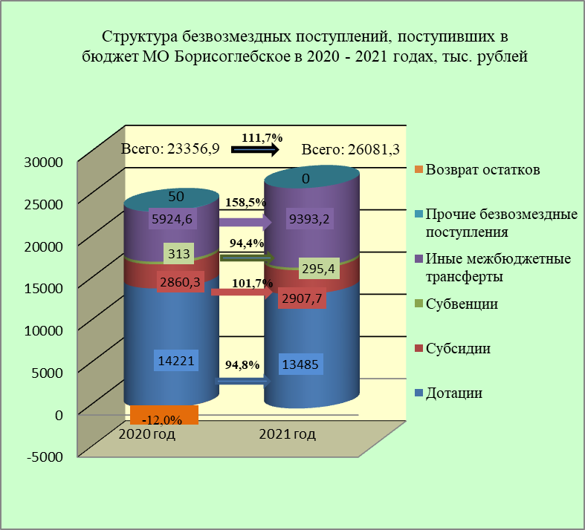
Безвозмездные поступления в 2021 году составили сумму 26081,3 тыс. рублей или выполнены на 99,9% и увеличились по сравнению с 2020 годом на 11,7 % или на сумму 2724,4 тыс. рублей. Из общей суммы безвозмездных поступлений дотации занимают 51,7 % (13485,0 тыс. рублей), субсидии – 11,2 % (2907,7 тыс. рублей), субвенции – 1,1 % (295,4 тыс. рублей), иные межбюджетные трансферты – 36,0 % (9393,2 тыс. рублей).

Slide 13
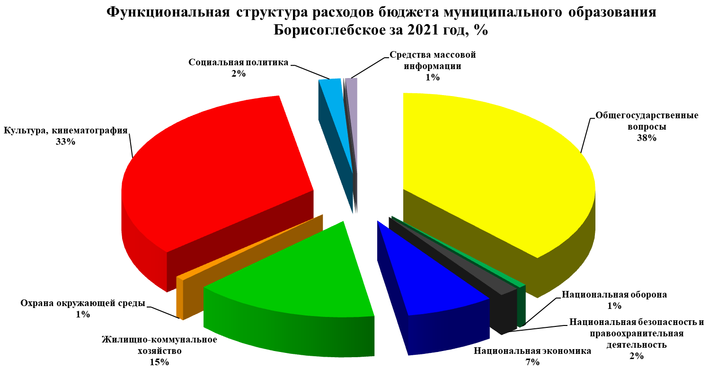
ИСПОЛНЕНИЕ БЮДЖЕТА ПО РАСХОДАМ
Расходная часть бюджета за 2021 год выполнена на 95,2 %, при плане на год 37091,7 тыс. рублей исполнено в сумме 35308,1 тыс. рублей.
Муниципальный долг на 01.01.2022 года отсутствует.
Кредиторская и дебиторская задолженности на 01.01.2022 года отсутствуют.

Slide 14
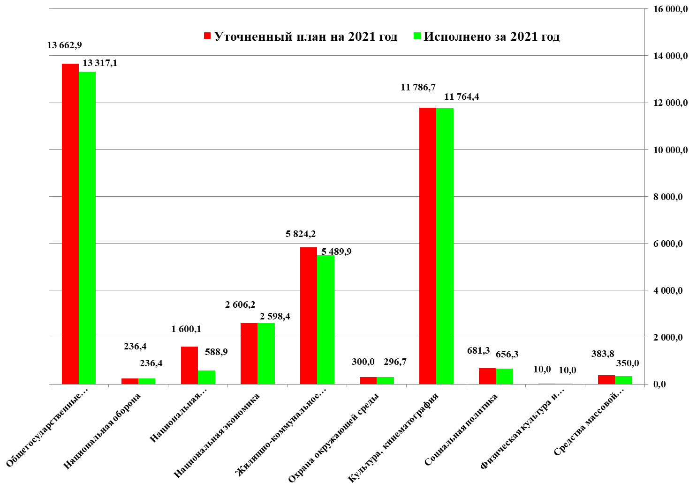
РАСХОДЫ БЮДЖЕТА МУНИЦИПАЛЬНОГО ОБРАЗОВАНИЯ БОРИСОГЛЕБСКОЕ ПО РАЗДЕЛАМ КЛАССИФИКАЦИИ РАСХОДОВ БЮДЖЕТОВ РФ В 2021 ГОДУ, в тыс. рублей.

Slide 15
Публичные слушания
Публичные слушания
РАСХОДЫ БЮДЖЕТА МУНИЦИПАЛЬНОГО ОБРАЗОВАНИЯ БОРИСОГЛЕБСКОЕ ПО РАЗДЕЛАМ И ПОДРАЗДЕЛАМ КЛАССИФИКАЦИИ РАСХОДОВ БЮДЖЕТА В РАЗРЕЗЕ МУНИЦИПАЛЬНЫХ ПРОГРАММ
НАИМЕНОВАНИЕ | Раздел, подраздел | Исполнено за 2020 год, тыс. рублей | Уточненный план на 2021 год, тыс. рублей | Исполнено за 2021 год, тыс. рублей
ОБЩЕГОСУДАРСТВЕННЫЕ ВОПРОСЫ | 0100 | 11 642,3 | 13 662,9 | 13 317,1
Функционирование Правительства Российской Федерации, высших исполнительных органов государственной власти субъектов Российской Федерации, местных администраций | 0104 | 2 398,2 | 2 585,7 | 2 576,9
Непрограммные расходы органов местного самоуправления |  | 2 398,2 | 2 585,7 | 2 576,9
Обеспечение деятельности финансовых, налоговых и таможенных органов и органов финансового (финансово-бюджетного) надзора | 0106 | 448,3 | 463,0 | 463,0
Муниципальная программа «Управление муниципальными финансами муниципального образования Борисоглебское» |  | 448,3 | 463,0 | 463,0
Обеспечение проведения выборов и референдумов | 0107 | 254,5 | 0,0 | 0,0
Непрограммные расходы органов местного самоуправления |  | 254,5
Резервные фонды | 0111 | 0,0 | 51,8 | 0,0
Непрограммные расходы органов местного самоуправления |  | 0,0 | 51,8 | 0,0
Другие общегосударственные вопросы | 0113 | 8 541,3 | 10 562,3 | 10 277,2
Муниципальная программа «Развитие муниципальной службы в муниципальном образовании Борисоглебское» |  | 8 299,7 | 9 614,6 | 9 330,2
Муниципальная программа «Управление муниципальным имуществом муниципального образования Борисоглебское» |  | 138,3 | 734,6 | 733,9
Непрограммные расходы органов местного самоуправления |  | 103,3 | 213,1 | 213,1
НАЦИОНАЛЬНАЯ ОБОРОНА | 0200 | 229,2 | 236,4 | 236,4
Мобилизационная и вневойсковая подготовка | 0203 | 229,2 | 236,4 | 236,4
Муниципальная программа «Управление муниципальными финансами муниципального образования Борисоглебское» |  | 229,2 | 236,4 | 236,4
НАЦИОНАЛЬНАЯ БЕЗОПАСНОСТЬ И ПРАВООХРАНИТЕЛЬНАЯ ДЕЯТЕЛЬНОСТЬ | 0300 | 511,4 | 1 600,1 | 588,9
Защита населения и территории от чрезвычайных ситуаций природного и техногенного характера, гражданская оборона | 0309 | 511,4 | 0,0 | 0,0
Муниципальная программа «Защита населения и территорий муниципального образования Борисоглебское от чрезвычайных ситуаций, обеспечение пожарной безопасности и безопасности людей на водных объектах» |  | 511,4 | 0,0 | 0,0
Защита населения и территории от чрезвычайных ситуаций природного и техногенного характера, пожарная безопасность | 0310 | 0,0 | 1 596,1 | 584,9
Муниципальная программа «Защита населения и территорий муниципального образования Борисоглебское от чрезвычайных ситуаций, обеспечение пожарной безопасности и безопасности людей на водных объектах» |  | 0,0 | 1 596,1 | 584,9
Другие вопросы в области национальной безопасности и правоохранительной деятельности | 0314 | 0,0 | 4,0 | 4,0
Муниципальная программа «Обеспечение общественного порядка и профилактики правонарушений в муниципальном образовании Борисоглебское» |  | 0,0 | 2,0 | 2,0
Муниципальная программа «Противодействие коррупции на территории муниципального образования Борисоглебское» |  | 0,0 | 2,0 | 2,0
об исполнении краевого бюджета
об исполнении краевого бюджета
за 2012 год назначены
за 2012 год назначены
на 20 июня 2013 года
на 20 июня 2013 года

Slide 16
Продолжение таблицы
НАИМЕНОВАНИЕ | Раздел, подраздел | Исполнено за 2020 год, тыс. рублей | Уточненный план на 2021 год, тыс. рублей | Исполнено за 2021 год, тыс. рублей
НАЦИОНАЛЬНАЯ ЭКОНОМИКА | 0400 | 510,1 | 2 606,2 | 2 598,3
Сельское хозяйство и рыболовство | 0405 | 0,0 | 153,2 | 152,7
Непрограммные расходы органов местного самоуправления |  | 0,0 | 153,2 | 152,7
Дорожное хозяйство (дорожные фонды) | 0409 | 483,2 | 2 334,0 | 2 334,0
Муниципальная программа «Дорожное хозяйство муниципального образования Борисоглебское» |  | 483,2 | 2 334,0 | 2 334,0
Связь и информатика | 0410 | 26,9 | 114,0 | 106,6
Муниципальная программа «Информационное общество в муниципальном образовании Борисоглебское» |  | 26,9 | 114,0 | 106,6
Другие вопросы в области национальной экономики | 0412 | 0,0 | 5,0 | 5,0
Муниципальная программа «Содействие развитию малого и среднего предпринимательства в муниципальном образовании Борисоглебское» |  | 0,0 | 5,0 | 5,0
ЖИЛИЩНО-КОММУНАЛЬНОЕ ХОЗЯЙСТВО | 0500 | 7 948,6 | 5 824,2 | 5 489,9
Жилищное хозяйство | 0501 | 2 431,3 | 29,0 | 27,0
Муниципальная программа «Капитальный ремонт многоквартирных домов муниципального образования Борисоглебское» |  | 29,0 | 29,0 | 27,0
Муниципальная программа «Обеспечение доступным и комфортным жильем населения муниципального образования Борисоглебское» |  | 2 402,3
Благоутройство | 0503 | 5 517,3 | 5 795,2 | 5 462,9
Муниципальная программа «Благоустройство территории муниципального образования Борисоглебское» |  | 5 059,6 | 5 337,3 | 5 005,0
Муниципальная программа «Борьба с борщевиком на территории муниципального образования Борисоглебское» |  | 457,8 | 457,9 | 457,9
ОХРАНА ОКРУЖАЮЩЕЙ СРЕДЫ | 0600 | 128,8 | 300,0 | 296,7
Другие вопросы в области охраны окружающей среды | 0605 | 128,8 | 300,0 | 296,7
Муниципальная программа «Благоустройство территории муниципального образования Борисоглебское» |  | 128,8 | 300,0 | 296,7
КУЛЬТУРА, КИНЕМАТОГРАФИЯ | 0800 | 10 708,3 | 11 786,7 | 11 764,4
Культура | 0801 | 10 708,3 | 11 786,7 | 11 764,4
Муниципальная программа "Развитие культуры муниципального образования Борисоглебское" |  | 10 708,3 | 11 786,7 | 11 764,4
СОЦИАЛЬНАЯ ПОЛИТИКА | 1000 | 230,1 | 681,4 | 656,3
Пенсионное обеспечение | 1001 | 230,1 | 376,2 | 351,1
Непрограммные расходы органов местного самоуправления |  | 230,1 | 376,2 | 351,1
Социальное обеспечение населения | 1003 | 0,0 | 305,2 | 305,2
Муниципальная программа «Обеспечение доступным и комфортным жильем населения муниципального образования» |  | 0,0 | 305,2 | 305,2
ФИЗИЧЕСКАЯ КУЛЬТУРА И СПОРТ | 1100 | 0,0 | 10,0 | 10,0
Массовый спорт | 1102 | 0,0 | 10,0 | 10,0
Муниципальная программа «Развитие физической культуры и спорта в муниципальном образовании Борисоглебское» |  | 0,0 | 10,0 | 10,0
СРЕДСТВА МАССОВОЙ ИНФОРМАЦИИ | 1200 | 331,1 | 383,8 | 350,0
Периодическая печать и издательства | 1202 | 331,1 | 383,8 | 350,0
Муниципальная программа «Развитие муниципальной службы в муниципальном образовании Борисоглебское» |  | 331,1 | 383,8 | 350,0
ИТОГО РАСХОДОВ: |  | 32 239,9 | 37 091,7 | 35 308,1

Slide 17
Расходы бюджета муниципального образования Борисоглебское на социальную сферу в 2021 году, тыс. рублей
Доля переданных полномочий из бюджета муниципального образования Борисоглебское в бюджет муниципального образования Муромский район в 2021 году, тыс. рублей.

Slide 18
МЕЖБЮДЖЕТНЫЕ ОТНОШЕНИЯ
Из бюджета Владимирской области:
субсидии 2907,7 тыс. рублей;
субвенции 295,4 тыс. рублей;
дотация на выравнивание бюджетной обеспеченности (за счет субвенции из областного бюджета) 7231,0 тыс. рублей;
дотация на выравнивание бюджетной обеспеченности 279,0 тыс. рублей.
БЮДЖЕТ МУНИЦИПАЛЬНОГО ОБРАЗОВАНИЯ БОРИСОГЛЕБСКОЕ
Из бюджета МО Муромский район:
-дотации на выравнивание бюджетной обеспеченности из районного Фонда финансовой поддержки поселений 5975,0 тыс. рублей;
-иные межбюджетные трансферты на сбалансированность – 7059,2 тыс. рублей;
- иные межбюджетные трансферты (передаваемые) 2334 тыс. рублей.
Иные межбюджетные трансферты передаваемые бюджету Муромского района на осуществление части полномочий по решению вопросов местного значения в соответствии с заключенными соглашениями 931,9 тыс. рублей.

Slide 19
Выполнение значений соотношения средней заработной платы отдельных категорий работников Муромского района к средней заработной плате по региону в 2021 году в соответствии с Указами Президента Российской Федерации от 7 мая 2012 года № 597, от 1 июня 2012 года № 761.
Показатели средней заработной платы работников культуры, в тыс. рублях.

Slide 20
ИСТОЧНИКИ ФИНАНСИРОВАНИЯ ДЕФИЦИТА БЮДЖЕТА
Бюджет муниципального образования Борисоглебское за 2021 год выполнен с превышением доходов над расходами (профицит бюджета) в сумме 422,8 тыс. рублей.
Наименование показателя | Исполнено за 2021 год, тыс. рублей
Источники внутреннего финансирования дефицитов бюджетов | 422,8
Изменение остатков средств на счетах по учету средств бюджета | 422,8
Увеличение прочих остатков денежных средств бюджетов поселений | 422,8

Slide 21
ИТОГИ РЕАЛИЗАЦИИ МУНИЦИПАЛЬНЫХ ПРОГРАММ МУНИЦИПАЛЬНОГО ОБРАЗОВАНИЯ БОРИСОГЛЕБСКОЕ ЗА 2021 ГОД
Всего в 2021 году в муниципальном образовании Борисоглебское утверждены 16 муниципальных программ. Расходы осуществлялись в рамках 15 муниципальных программ, что составляет 95,0% в общей сумме расходов муниципального образования. Средства освоены в сумме 32014,3 тыс. рублей при плане 33711,6 тыс. рублей. К уровню 2020 года объем финансирования увеличился на 2760,5 тыс. рублей.

Slide 22
Наименование | План на 2021 год | Исполнено за 2021 год | % исп. к плану | Причина отклонений
ИТОГО | 37 091,66 | 35 308,07 | 95,2
Муниципальная программа «Обеспечение общественного порядка и профилактики правонарушений в муниципальном образовании Борисоглебское» | 2,0 | 2,0 | 99,3
Муниципальная программа «Защита населения и территорий муниципального образования Борисоглебское от чрезвычайных ситуаций, обеспечение пожарной безопасности и безопасности людей на водных объектах» | 1 596,1 | 584,9 | 36,6 | Оплата работ «по факту» на основании актов выполненных работ
Муниципальная программа "Развитие культуры муниципального образования Борисоглебское" | 11 786,7 | 11 764,4 | 99,8
Муниципальная программа «Развитие физической культуры и спорта в муниципальном образовании Борисоглебское» | 10,0 | 10,0 | 99,8
Муниципальная программа «Развитие муниципальной службы в муниципальном образовании Борисоглебское» | 9 998,4 | 9 680,2 | 96,8 | Оплата работ «по факту» на основании актов выполненных работ
Муниципальная программа «Управление муниципальным имуществом муниципального образования Борисоглебское» | 734,6 | 733,9 | 99,9
Муниципальная программа «Управление муниципальными финансами муниципального образования Борисоглебское» | 699,4 | 699,4 | 100,0
Муниципальная программа «Содействие развитию малого и среднего предпринимательства в муниципальном образовании Борисоглебское» | 5,0 | 5,0 | 100,0
Муниципальная программа «Благоустройство территории муниципального образования Борисоглебское» | 5 637,3 | 5 301,8 | 94,0 | Оплата работ «по факту» на основании актов выполненных работ
Муниципальная программа «Капитальный ремонт многоквартирных домов муниципального образования Борисоглебское» | 29,0 | 27,0 | 93,1 | Оплата работ «по факту» на основании актов выполненных работ
Муниципальная программа «Противодействие коррупции на территории муниципального образования Борисоглебское» | 2,0 | 2,0 | 99,3
Муниципальная программа «Дорожное хозяйство муниципального образования Борисоглебское» | 2 334,0 | 2 334,0 | 100,0
Муниципальная программа «Обеспечение доступным и комфортным жильем населения муниципального образования» | 305,2 | 305,2 | 100,0
Муниципальная программа «Информационное общество в муниципальном образовании Борисоглебское» | 114,0 | 106,6 | 93,5 | Оплата работ «по факту» на основании актов выполненных работ
Муниципальная программа «Борьба с борщевиком на территории муниципального образования Борисоглебское» | 457,9 | 457,9 | 100,0
Непрограммные расходы органов местного самоуправления | 3 380,0 | 3 293,8 | 97,4

Slide 23
С решением Совета народных депутатов муниципального образования Борисоглебское Муромского района от 26.05.2022 №18 «Об утверждении отчета об исполнении бюджета муниципального образования Борисоглебское за 2021 год» можно ознакомиться в газете «Муромский край. Документы» № 56 (4825) от 27.05.2022 года или на сайте администрации Муромского района www.muromraion.ru в разделе «Финансовое управление».
Информация для контактов
Финансовое управление администрации Муромского района
Адрес: пл. Крестьянина, 6
г. Муром, Владимирская обл., 602267
тел. (49234) 3-31-95, факс (49234) 2-69-95
e-mail: rayfu@mail.ru
График работы финансового управления:
с 8:00 до 17:00 перерыв на обед с 12:00 до 13:00

